Slide 1
Bài 12 – tiết 9,10: CƠ CHẾ XÁC ĐỊNH GIỚI TÍNH

Slide 2
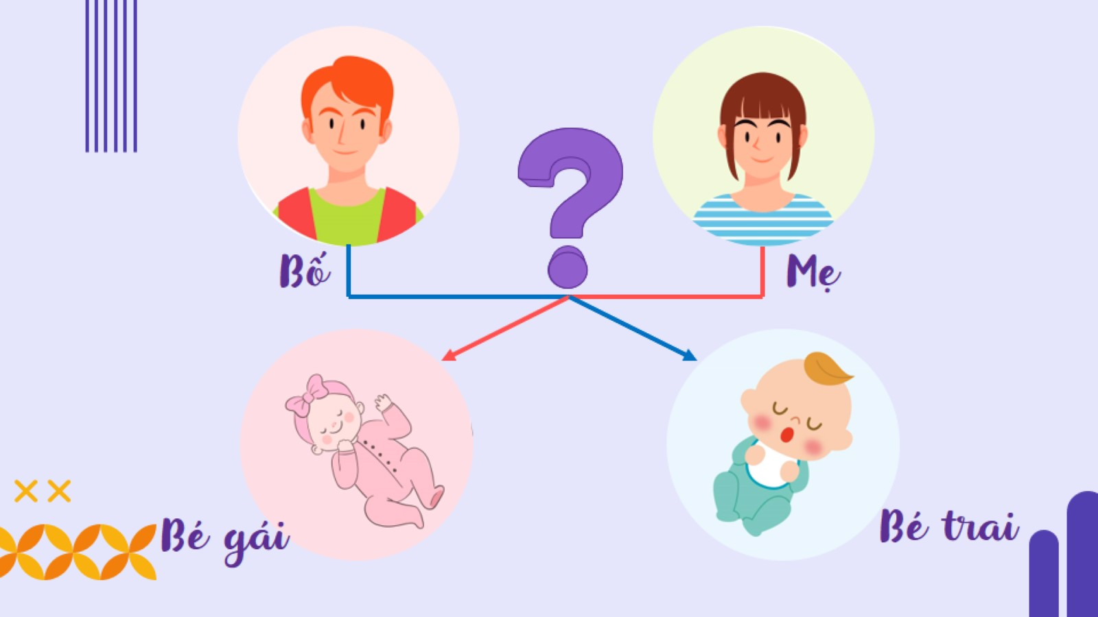

Slide 3
CƠ CHẾ XÁC ĐỊNH GIỚI TÍNH

Slide 11
I. NST GIỚI TÍNH

Slide 13
I. NST GIỚI TÍNH

Slide 14
NST giới tính có vai trò gì?

Slide 15
I. NST GIỚI TÍNH

Slide 18
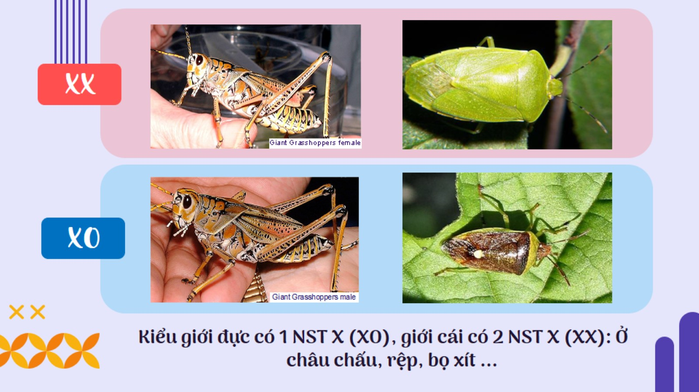

Slide 20
II. CƠ CHẾ NST XÁC ĐỊNH GIỚI TÍNH

Slide 21
II. CƠ CHẾ NST XÁC ĐỊNH GIỚI TÍNH

Slide 22
II. CƠ CHẾ NST XÁC ĐỊNH GIỚI TÍNH

Slide 23
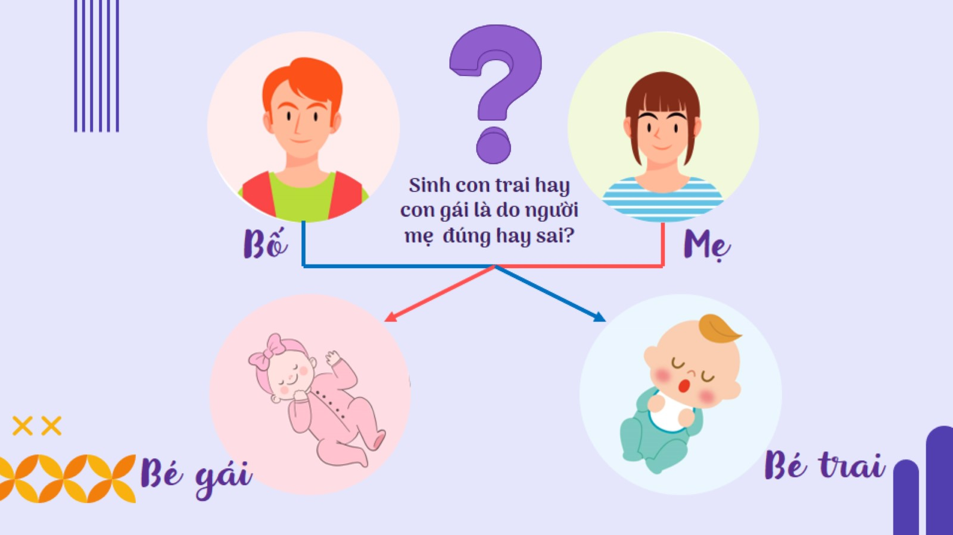

Slide 24
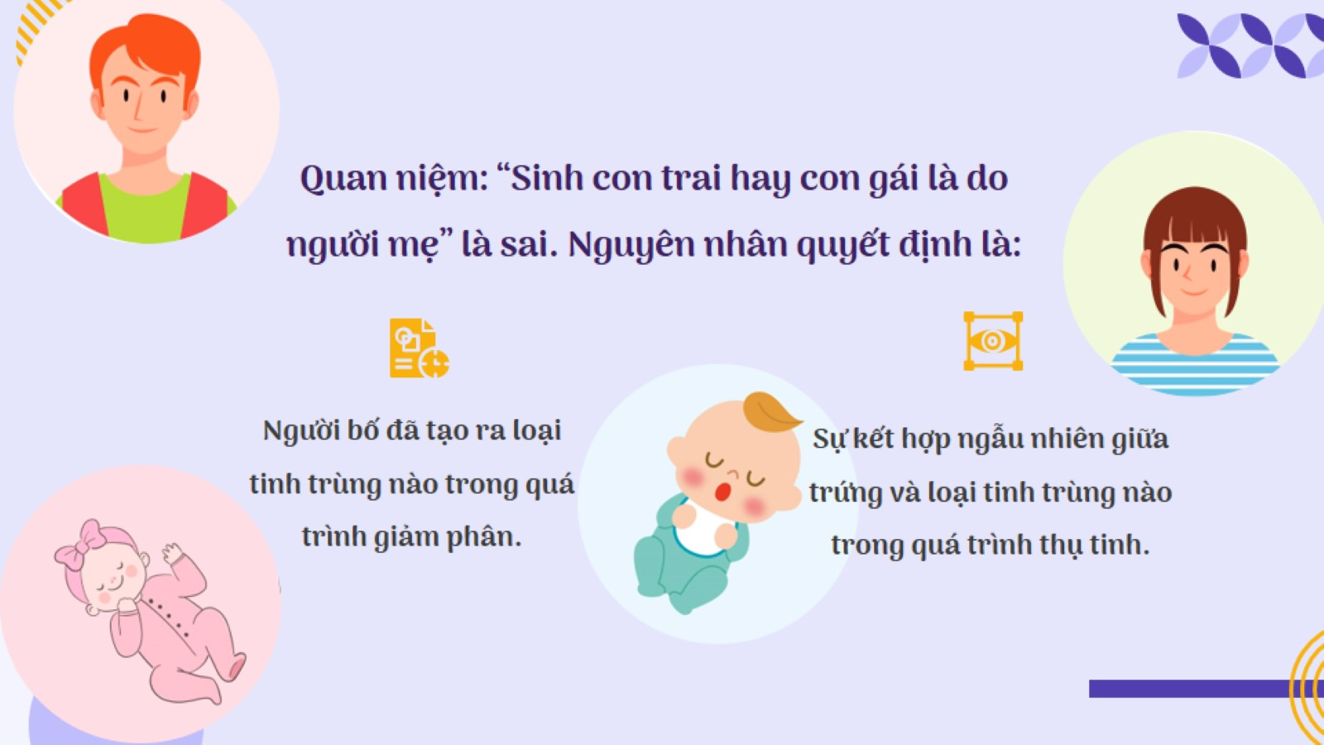
Quan niệm: “Sinh con trai hay con gái là do người mẹ” là sai. Nguyên nhân quyết định là:

Slide 26
CÁC YẾU TỐ ẢNH HƯỞNG ĐẾN SỰ PHÂN HÓA GIỚI TÍNH

Slide 27
Quan sát các thông tin sau

Slide 31
III. Các yếu tố ảnh hưởng đến sự phân hóa giới tính

Slide 32
Liên hệ chuyển giao tài liệu để nhận tài liệu chỉnh sửa và quyền lợi sử dụng sản phẩm ---------------------- fb: Thầy Hoàng Oppa Group facebook: GIÁO VIÊN KHTN (Quản trị viên) Zalo: 0932990090

Slide 33
VẬN DỤNG

Slide 35
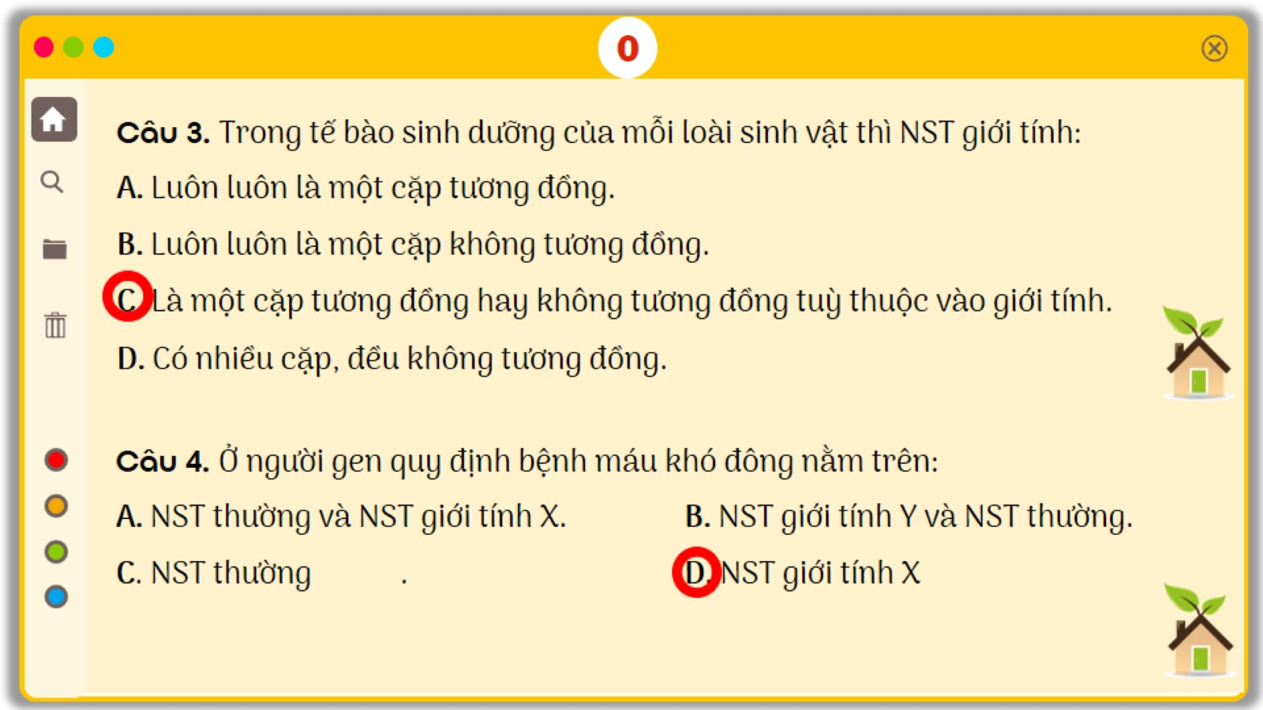

Slide 36
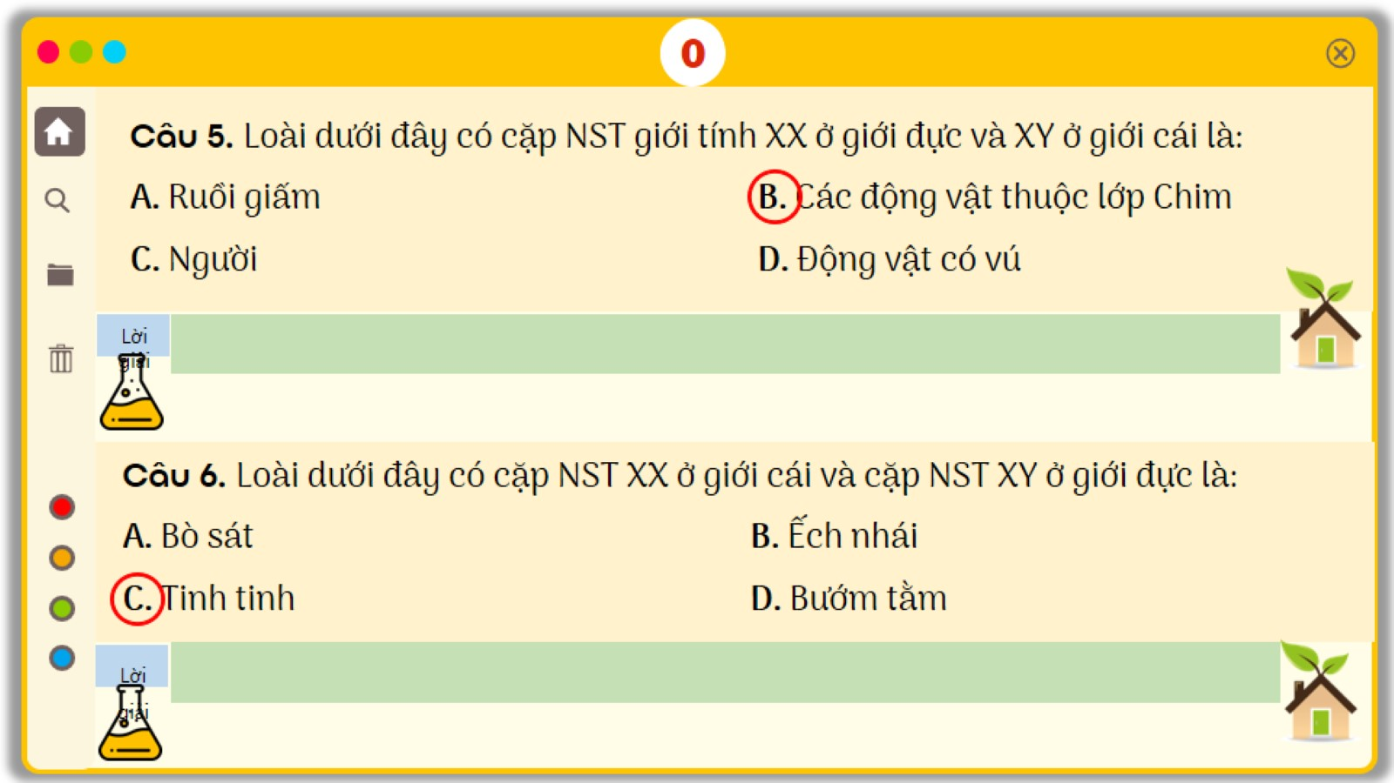

Slide 37
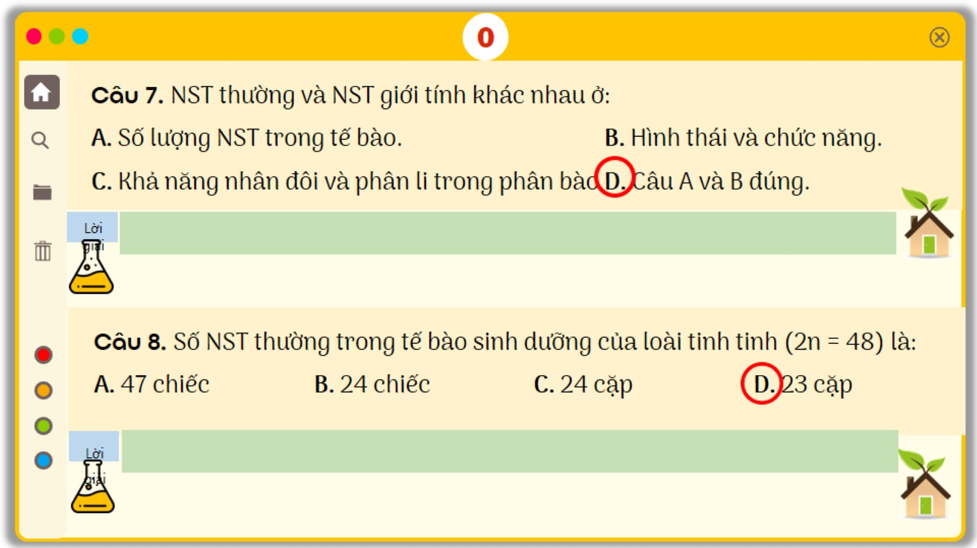

Slide 38
